Slide 1


TERAPIE BIOLOGICHE: QUANDO?
Costruire il futuro - L’educazione all’autonomia dal nido alla vita adulta per le persone con autismo
Bologna, sabato 18 aprile 2015 - Teatro Duse
ANGSA - con il patrocinio di
Marina Marini e collaboratori
DIMES, Scuola di Medicina, Università di Bologna

Slide 2



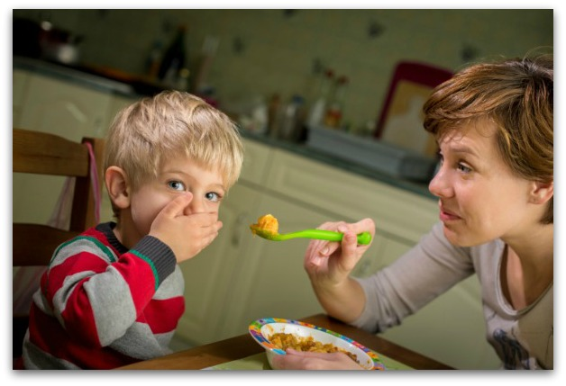
L’autismo causa gravi e continui problemi in famiglia...

Slide 3
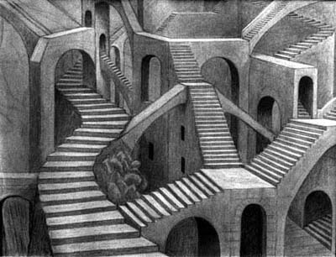

Si finisce in una specie di angosciante labirinto …
Mentre i media danno messaggi contradditori…

Slide 4
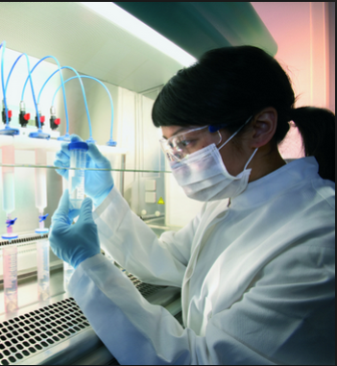


Le famiglie chiedono risposte alla ricerca, ma queste risposte sembra non vengano mai...

Slide 5

Ma oggi qualcosa finalmente si sta muovendo,
anche in Italia!

Slide 6
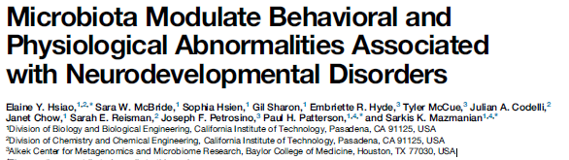
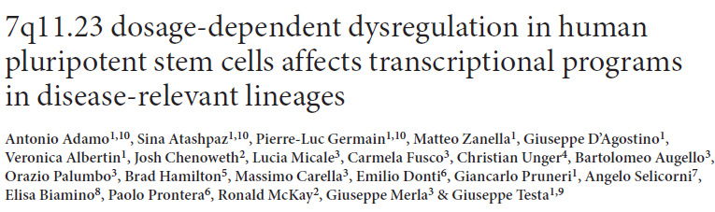
Ecco, tra le ricerche recenti, quelle a mio parere più promettenti
(ma per illustrarle dovrò usare un linguaggio un po’ tecnico!)
Cell 155, 1451–1463, December 19, 2013 ª2013 Elsevier Inc.
VOLUME 47 | NUMBER 2 | FEBRUARY 2015 Nature Genetics

Slide 7

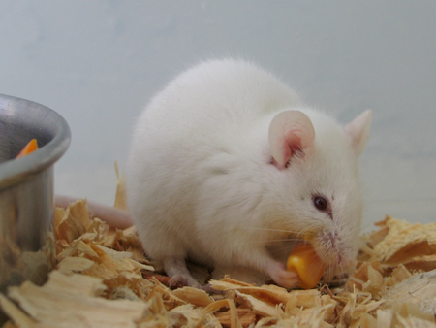

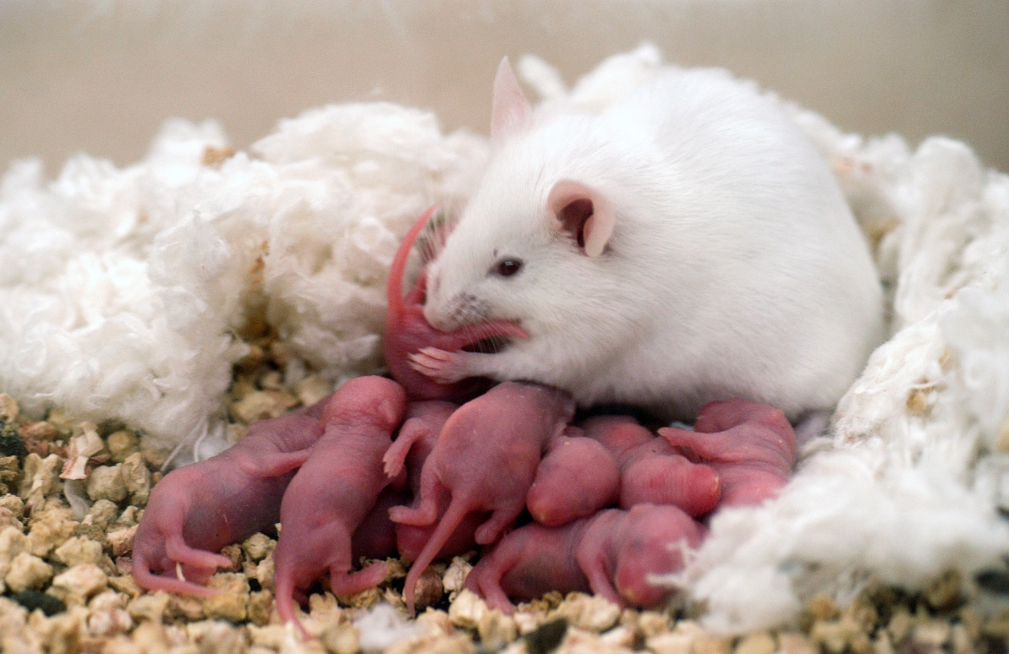
Questo gruppo USA ha studiato un modello di topi in cui sintomi simili a quelli dell’ASD si riscontrano nella prole di topine cui viene iniettata, mentre sono in gravidanza, una sostanza che causa l’anomala attivazione del sistema immunitario. I topolini che nascono, oltre alle anomalie comportamentali, presentano difetti nell’integrità dell’epitelio intestinale, alterazioni della comunità batterica (=microbioma) intestinale simili a quelle riscontrate in pazienti ASD e alterazioni di numerosi metaboliti circolanti. Questi sono presumibilmente prodotti dal microbioma alterato e raggiungono il circolo a causa dell’aumentata permeabilità della parete intestinale. Tra di essi, viene riscontrato l’aumento di 4EPS, una tossina associata a sensazione di ansia e simile al p-cresolo (Altieri et al., 2011; Persico and Napolioni, 2013), serotonina e indolepiruvato (derivati del metabolismo del triptofano).
Prole con comportamenti di tipo autistico e altre alterazioni (microbioma intestinale, permeabilità GI, metaboliti tossici in circolo)
Attivazione immune della topina gravida (MIA)

Slide 8
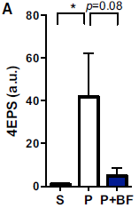
Per numerosi aspetti, quindi, questi topi hanno caratteristiche biochimiche assimilabili a quelle di un nutrito sottogruppo di pazienti ASD; inoltre, il modello riporta ad alcune delle cause eziopatogenetiche suggerite per l’ASD: alterazioni immunitarie in gravidanza, alterazioni della flora intestinale, presenza di metaboliti tossici.
L’aspetto più entusiasmante di questo studio risiede nella possibilità di risolvere in maniera molto semplice il problema (nei topi!): l’assunzione per via orale di un batterio commensale «buono» (B. fragilis) riporta la mucosa intestinale alla normalità, riduce drasticamente i metaboliti tossici e attenua grandemente i sintomi comportamentali.
Topo «autistico»
dopo terapia
Topo sano
Topo «autistico»

Slide 9

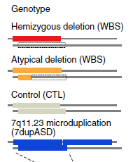
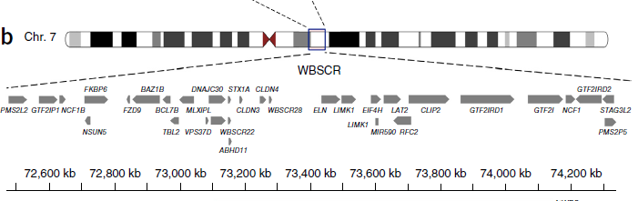
Il gruppo italiano ha usato un approccio completamente diverso, mettendo tra l’altro a frutto alcune conoscenze sulle basi genetiche dell’autismo che in questi anni si sono accumulate. Sono state messe a confronto le alterazioni genetiche che caratterizzano un sottogruppo di soggetti autistici e i pazienti affetti da sindrome di Williams-Beuren. Come mostrato in figura, in un caso si ha una delezione e nell’altro caso una duplicazione di un tratto cromosomico di circa 20000 kb. Ai due genotipi opposti (reciproci) corrispondono due fenotipi comportamentali opposti (reciproci).

Slide 10
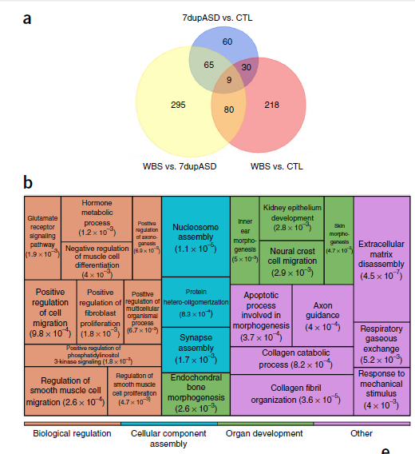
Lo studio, estremamente complesso e raffinato, ha comportato il differenziamento in coltura di cellule neurali specifiche a partire da «cellule staminali indotte», ossia da cellule ottenute da una piccola biopsia cutanea dei pazienti e trattate in modo da farle regredire a cellule staminali pluripotenti, in grado di originare cellule di vario tipo, tra cui quelle neurali.
Questo studio ha permesso di caratterizzare la regione interessata, comprendente diversi geni, di osservare la loro espressione differenziale nelle diverse cellule neurali ottenute e di individuare il gene presumibilmente più rilevante, che a sua volta controlla l’espressione di altri geni.
Le prospettive terapeutiche che si possono aprire, grazie ad uno studio così approfondito, sono molto incoraggianti, anche se non vicinissime.
Geni presenti nella regione interessata e loro diversa espressione nelle cellule neurali dei pazienti e dei controlli

Slide 11
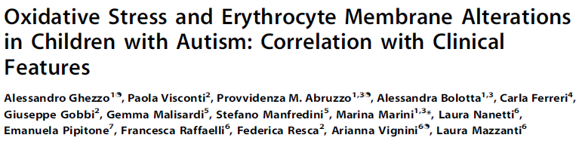

Ma anche la nostra ricerca è promettente!
June 2013 | Volume 8 | Issue 6 | e66418

Slide 12
Daniela Mariani Cerati – Carlo Hanau
(ANGSA)
A. Ghezzo, Bologna M. Marini (DIMES, UNIBO) P. Visconti (IRCCS Neuroscienze, Bologna) P.M. Abruzzo A. Posar
A. Bolotta F. Resca
L. Mazzanti (Univ. Ancona) C. Ferreri (ISOF, CNR, BO) E. Pipitone (AUSL, Bologna) E. Falcieri (Univ. Urbino)
L. Nanetti G. Giacometti M. Battistelli
F. Raffaelli
A. Vignini
L. De Franceschi G. Fedrizzi G. Farruggia F. Manara N. Rabbani C. Franceschi R. Gabbianelli (Univ. Verona) (IZSLER, Bologna) (FABIT, UNIBO) (IOR, Bologna) (Univ. Warwick, UK) V. Borelli C. Nasuti
(DIMES, UNIBO) (Univ. Camerino)

Slide 13
L’approccio che abbiamo seguito
Verificare se effettivamente l’autismo è associato a stress ossidativo e cercarne le cause
Valutare l’eventuale presenza di altre alterazioni periferiche
Cercare eventuali correlazioni tra tali anomalie e la clinica
Identificare possibili biomarcatori che affianchino la diagnosi clinica, la corroborino ed eventualmente la precedano
Suggerire terapie «sostenibili» per normalizzare i parametri periferici alterati

Slide 14
Oxidative stress + inflammation
3Na+
Low
fluidity
Very low
NKA
Activity
Band 3
Low DHA
omega6/omega3
Low
cholesterol
Low
phosphatidylserine
Ankirin
2 K+
Beta-spectrin
Alpha-spectrin
Cytoplasm

Slide 15
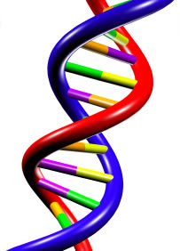




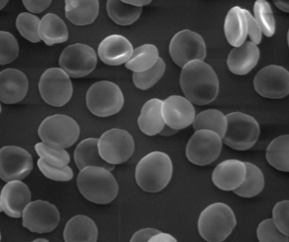
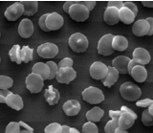
Oxidative stress + inflammation
Mutations ?
Epigenetics
alterations?
Reduced detoxification capacity ?
Enviromental
pollution
Metals?
Globuli rossi normali
Circulating inhibitors
(endogen ouabain) ?
3Na+
Low
fluidity
Very low
NKA
Activity
Band 3
Low DHA
omega6/omega3
Low
cholesterol
Globuli rossi ASD
Low
phosphatidylserine
Ankirin
2 K+
Beta-spectrin
Alpha-spectrin
Cytoplasm

Slide 16
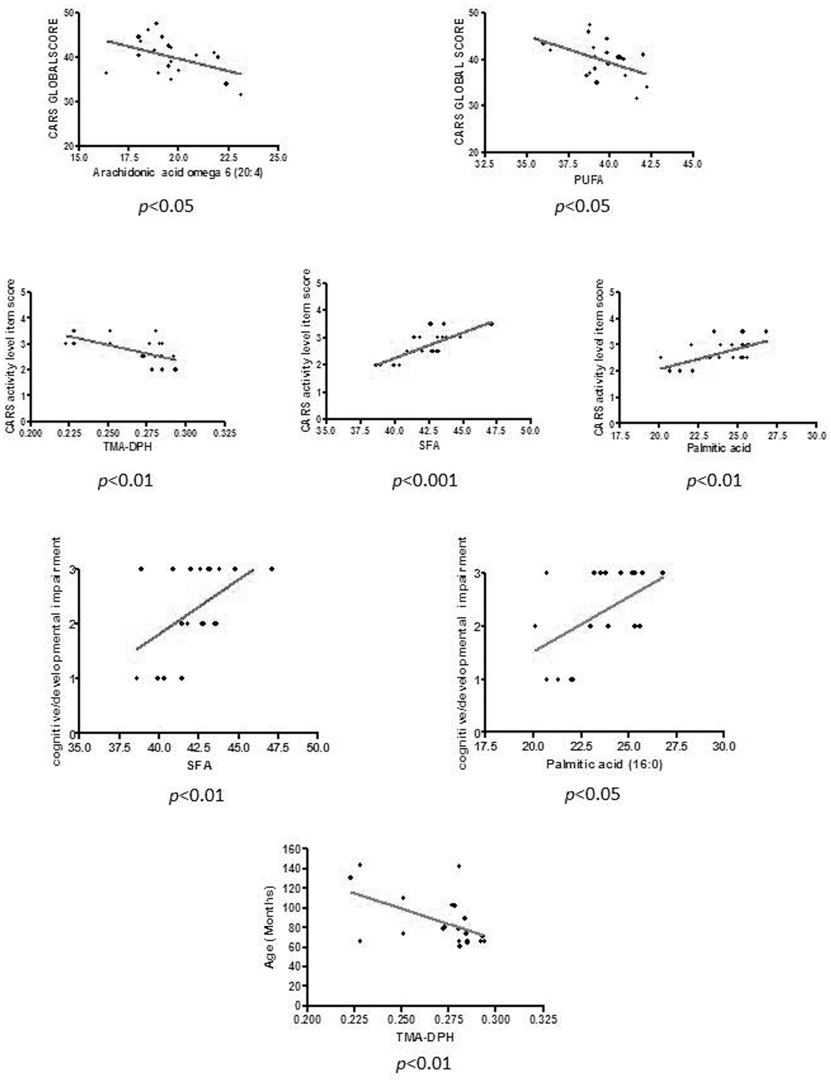
Quanto sono rilevanti queste alterazioni ? Se correlano con parametri clinici, indicano qualcosa!

Slide 17
Un esempio di correlazione con parametri clinici visto da vicino
Quanto maggiore è la
concentrazione di Acidi Grassi Saturi
tanto maggiore
è il livello di iperattività

Slide 18
Cosa indicano i primi risultati consolidati
Abbiamo identificato un possibile biomarcatore. Forse ne identificheremo altri, comunque andranno validati studiando popolazioni “contigue”
Molte delle alterazioni periferiche sono potenzialmente correggibili con trattamento nutraceutico. Necessità di un trial clinico.

Slide 19
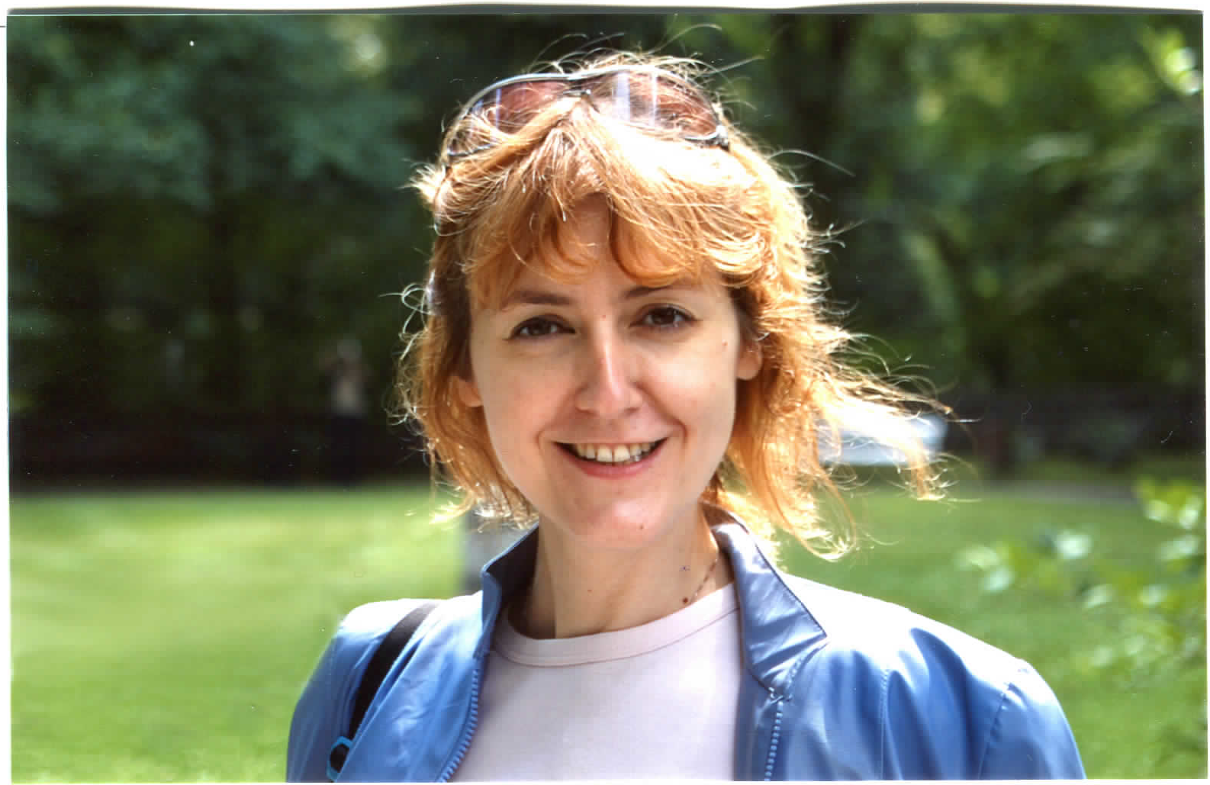
Dedicato a Emanuela Pipitone 1964-2015

Slide 20
Tutti voi potete aiutare la nostra ricerca!
Come?

Slide 21


Slide 22

Grazie!

